Slide 1
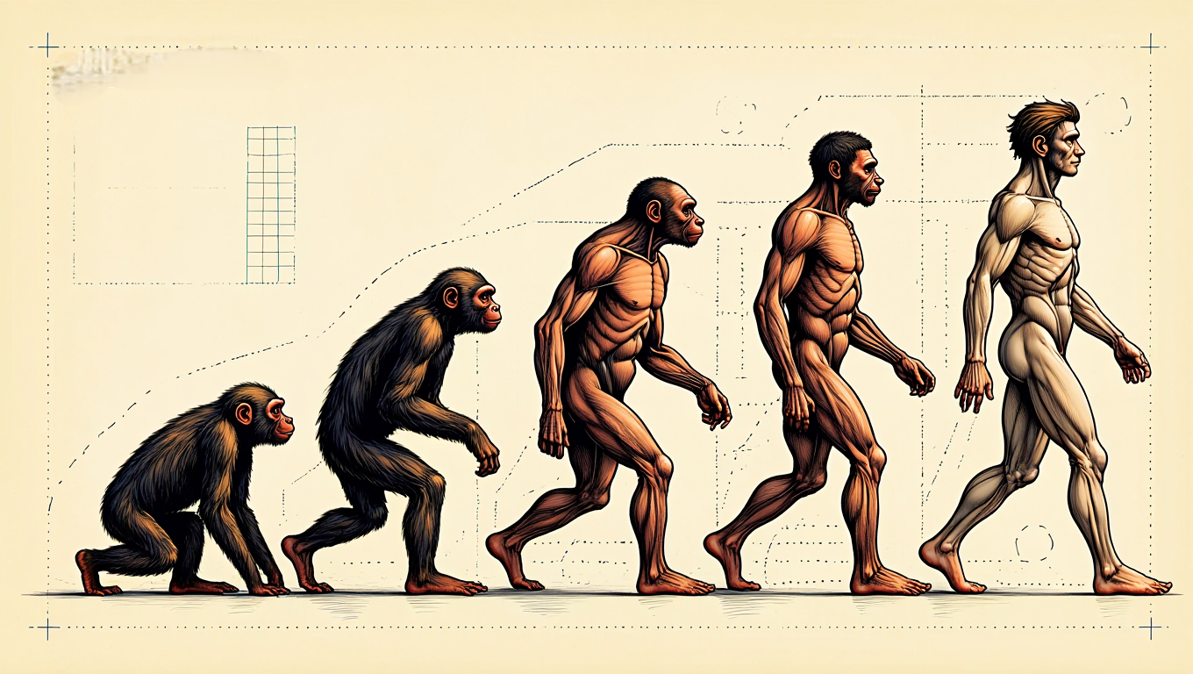

Эволюция человека
Эволюция человека — это увлекательный процесс, который охватывает миллионы лет и демонстрирует уникальное сочетание биологических и социальных факторов, приведших к появлению современного человека (Homo sapiens).
Сегодня мы рассмотрим ключевые этапы антропогенеза, раскрывая механизмы, движущие силы и особенности этого удивительного явления.

Slide 2

Древние предки - от приматов к гоминидам
Первые шаги на пути к человеку начались около 7 миллионов лет назад, когда общие предки людей и шимпанзе разделились, дав начало линии гоминид.
Эти существа, такие как Sahelanthropus tchadensis, обитали в африканских саваннах и уже демонстрировали признаки прямохождения, хотя их мозг был значительно меньше, чем у современного человека.
Прямохождение стало ключевым адаптационным механизмом, позволившим освободить руки для использования орудий труда и увеличить дальность передвижения.

Slide 3
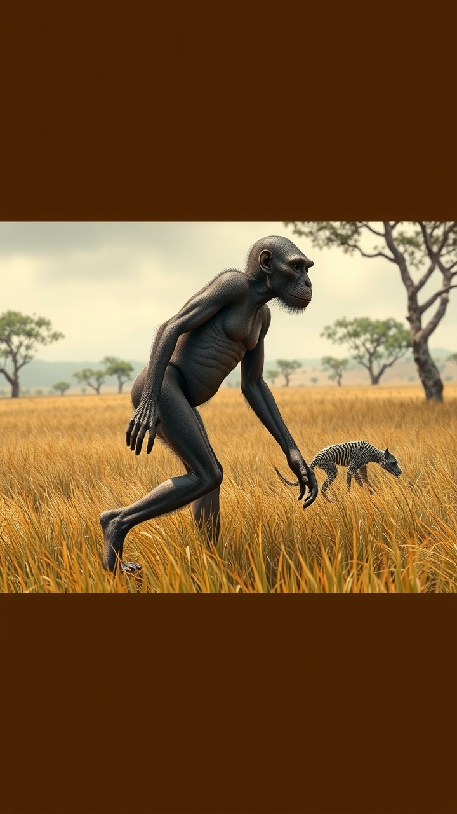

Роль австралопитеков в эволюции
Австралопитеки, жившие примерно 4–2 миллиона лет назад, считаются важнейшим звеном в эволюционной цепочке, так как они сочетали примитивные черты обезьян с прогрессивными характеристиками будущих людей.
Например, Australopithecus afarensis, известный благодаря находке скелета Люси, имел развитый таз и стопу, адаптированные для хождения на двух ногах, но сохранял небольшой объём мозга, характерный для приматов.
Эти существа питались преимущественно растительной пищей, что позволяло им выживать в условиях нестабильного климата.

Slide 4

Появление Homo habilis - первый «умелый человек»
Около 2,5 миллионов лет назад появился Homo habilis, которого часто называют первым представителем рода Homo.
Этот вид отличался более крупным мозгом (около 600–700 см³) и способностью изготавливать простые каменные орудия труда, что дало ему название «умелый».
Именно этот этап стал поворотной точкой, поскольку использование инструментов позволило эффективнее добывать пищу, защищаться от хищников и создавать основу для дальнейшего развития когнитивных способностей.

Slide 5
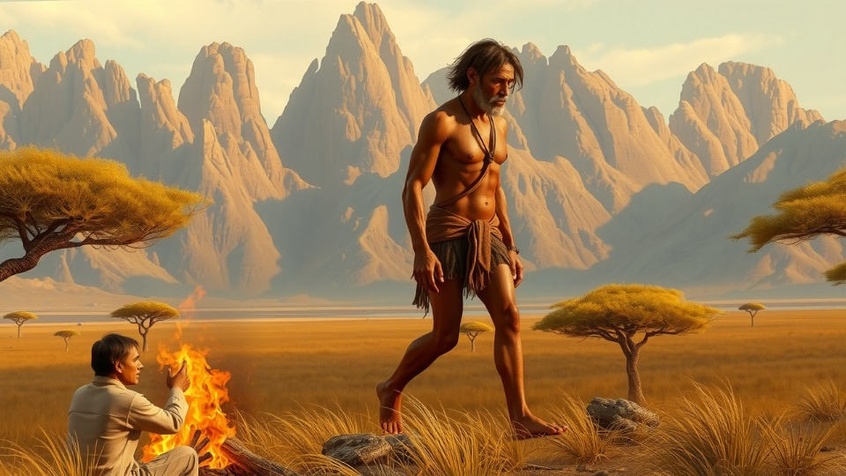

Homo erectus: покоритель новых территорий
Homo erectus, появившийся около 2 миллионов лет назад, стал первым гоминидом, который покинул Африку и расселился по Евразии, достигнув даже Индонезии.
Этот вид обладал более высоким ростом, мощным телосложением и объёмом мозга около 900–1100 см³, что указывает на значительное развитие интеллекта.
Он также был первым, кто начал использовать огонь, что позволило готовить пищу, согреваться и защищаться, существенно повысив шансы на выживание.

Slide 6
Неандертальцы: загадка исчезнувшей ветви
Неандертальцы (Homo neanderthalensis), жившие около 400–40 тысяч лет назад, представляли собой высокоразвитых гоминидов с объёмом мозга, иногда превышающим современный уровень.
Они обладали сложными социальными связями, создавали орудия труда, использовали краски для рисунков и даже проводили ритуалы погребения.
Однако их вымирание, возможно связанное с конкуренцией с Homo sapiens или резкими изменениями климата, остаётся одной из самых интригующих загадок антропологии.

Slide 7

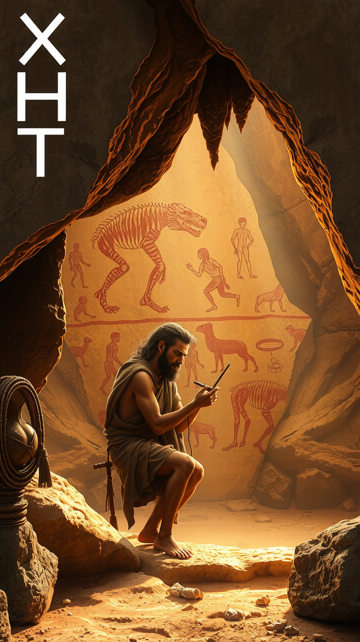
Культурная революция Homo sapiens
Появление Homo sapiens около 300 тысяч лет назад стало переломным моментом в истории человечества благодаря появлению искусства, языка и сложных технологий.
Эти люди обладали объёмом мозга до 1400 см³ и демонстрировали уникальные когнитивные способности, такие как абстрактное мышление, символическое общение и коллективное планирование.
Их наскальные рисунки, музыкальные инструменты и украшения свидетельствуют о зарождении культуры, которая стала основой для формирования обществ.

Slide 8
Генетический след взаимодействия с другими видами
Современные исследования показывают, что Homo sapiens не только сосуществовал с другими видами гоминидов, но и скрещивался с ними, оставив генетический след.
Например, около 1–2% ДНК современных неафриканцев происходит от неандертальцев, а жители Меланезии имеют следы ДНК денисовцев.
Это свидетельствует о том, что наши предки могли обмениваться знаниями и технологиями с другими видами, что могло сыграть роль в их успехе.

Slide 9
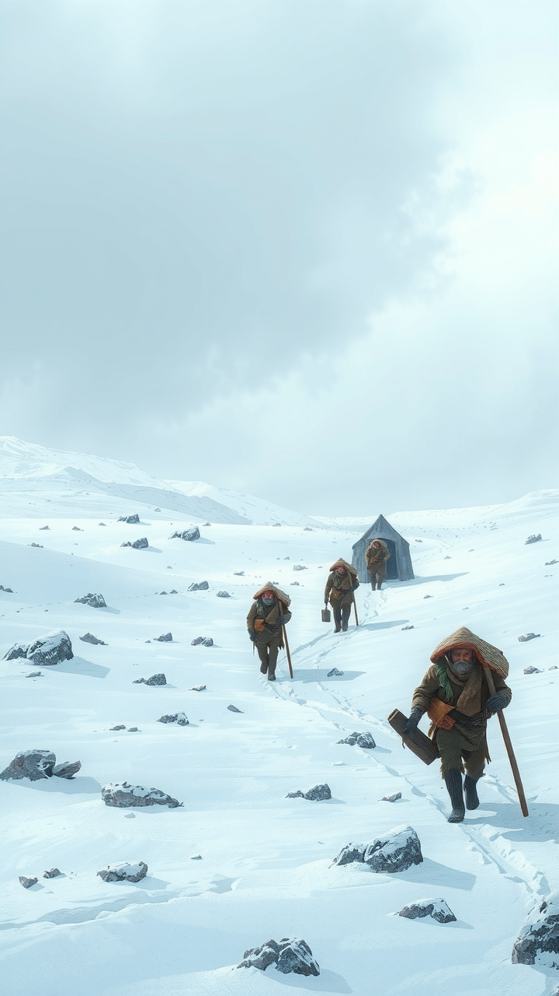
Роль климатических изменений в эволюции
Климатические колебания, такие как похолодания и потепления, оказали огромное влияние на эволюцию человека, стимулируя адаптации к новым условиям.
Ледниковые периоды вынуждали предков человека мигрировать в поисках пищи и укрытий, что способствовало развитию социальной организации и технологий.
Например, использование одежды, строительство жилищ и совершенствование оружия стали критическими для выживания в холодных регионах.

Slide 10
Развитие речи и коммуникации
Речь является одним из ключевых факторов, отличающих человека от других видов, и её развитие началось на ранних этапах эволюции Homo sapiens.
Способность к сложному языку позволила передавать информацию, обучать потомков и координировать действия внутри группы, что значительно повысило эффективность охоты и защиты.
Ученые полагают, что изменения в строении гортани, голосовых связок и области мозга, ответственной за речь, были критически важны для этого процесса.

Slide 11
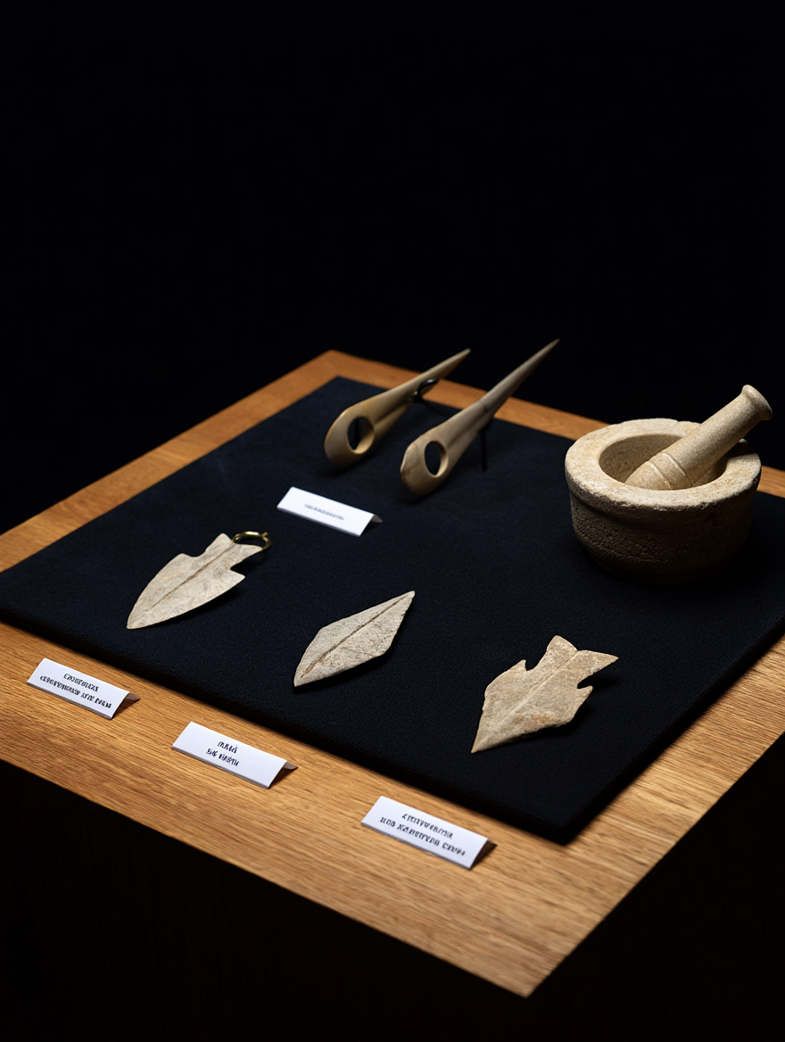
Технологический прогресс древних людей
Технологический прогресс древних людей проявлялся в создании всё более сложных инструментов, таких как кремневые наконечники для стрел, иглы для шитья и устройства для обработки пищи.
Например, верхнепалеолитическая культура характеризуется появлением микролитов — маленьких каменных пластин, которые можно было вставлять в деревянные или костяные основы.
Эти технологии не только улучшили качество жизни, но и способствовали развитию торговли и культурного обмена между группами.

Slide 12
Социальная организация древних сообществ
Древние люди формировали сложные социальные структуры, включая семейные группы, племена и сети взаимодействия между различными общинами.
Разделение труда, основанное на возрасте, полу и навыках, помогало эффективнее использовать ресурсы и обеспечивать выживание всей группы.
Кроме того, ритуалы, искусство и мифология стали важными элементами социальной жизни, укрепляя связи между членами сообщества.

Slide 13
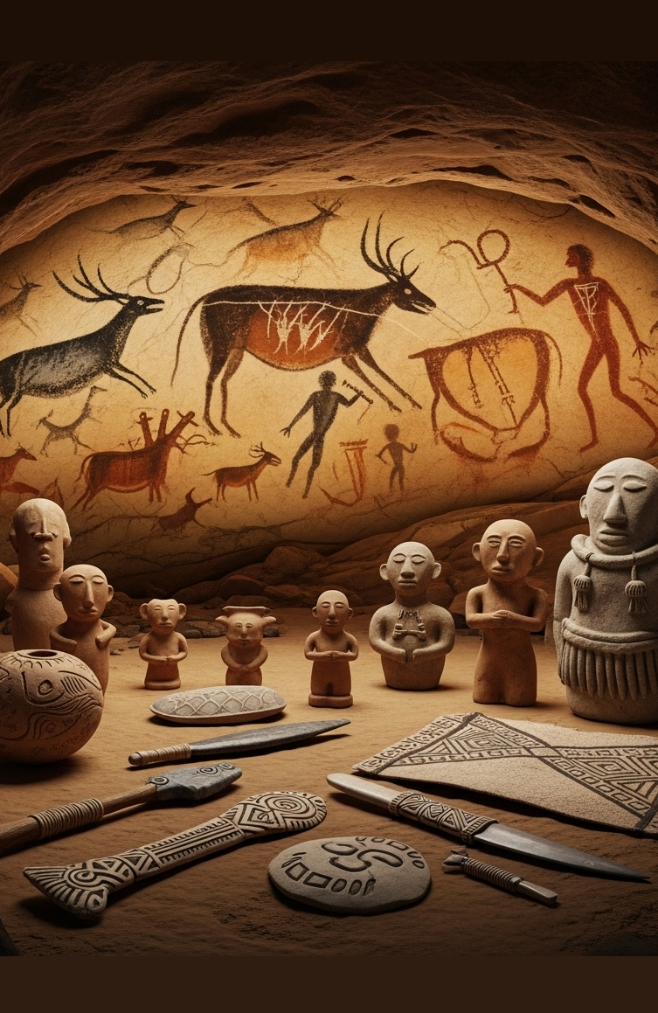
Искусство и символизм древних людей
Искусство, появившееся около 40–30 тысяч лет назад, стало одним из самых ярких проявлений когнитивных способностей Homo sapiens.
Наскальные рисунки, статуэтки и орнаменты не только служили украшением, но и имели символическое значение, связанное с религиозными верованиями, ритуалами и социальным статусом.
Например, "Венера Брассемпуи" — статуэтка женской фигуры — может символизировать плодородие и материнство.

Slide 14
Современные методы изучения эволюции человека
Современные методы изучения эволюции человека включают анализ ДНК древних останков, реконструкцию климата по геологическим данным и компьютерное моделирование миграций.
Например, секвенирование генома неандертальцев и денисовцев позволило установить их генетическую связь с современными людьми.
Эти подходы дополняют традиционные палеонтологические исследования и помогают создать более полную картину эволюционного процесса.

Slide 15
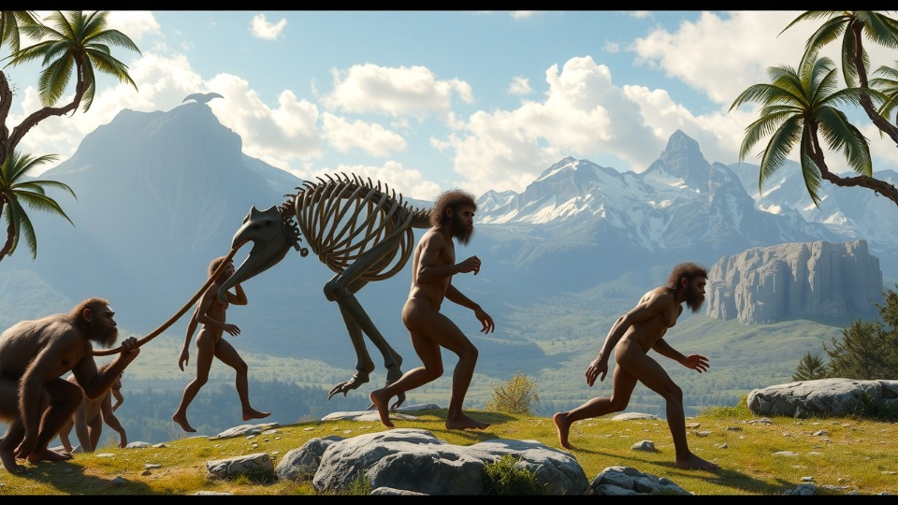
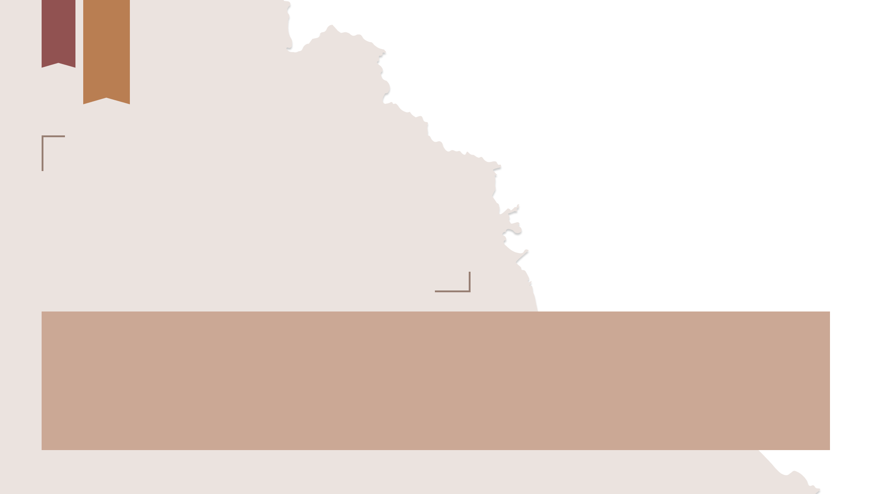
Заключение
Эволюция человека — это сложный и многогранный процесс, в котором переплетаются биологические, социальные и культурные факторы.
От древних приматов до современного Homo sapiens путь занял миллионы лет и привёл к появлению уникальных черт, таких как язык, культура и технология. Понимание этой истории позволяет нам лучше осознать свои корни, место в мире и ответственность за будущее нашей планеты.

